Slide 1
Comitês Territoriais de Desenvolvimento de Ambiente para os Pequenos Negócios

Slide 2
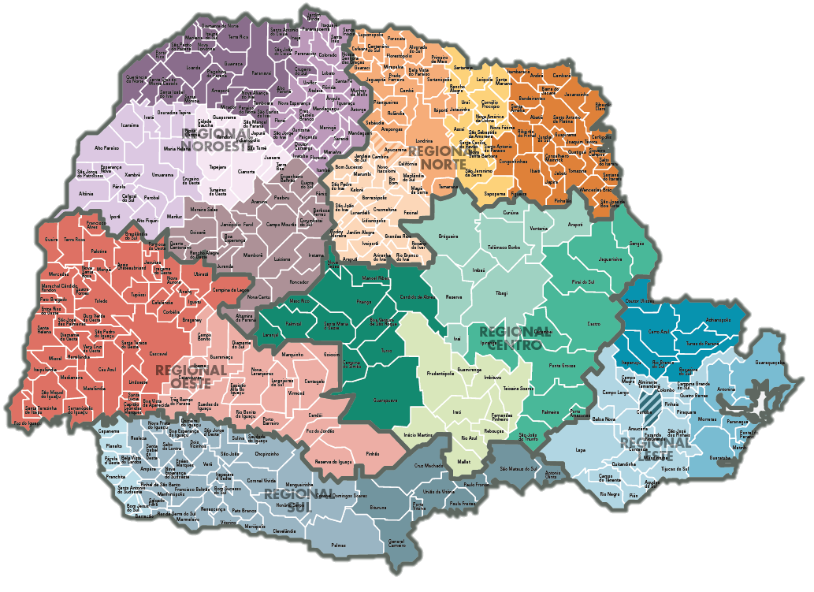

Slide 3
Sistema Integrado Para o Desenvolvimento do Ambiente dos Pequenos Negócios no Paraná
FOPEME
COMITÊ TERRITORIAL
COMITÊ GESTOR MUNICIPAL
MUNICÍPIO
COMITÊ TERRITORIAL
COMITÊ GESTOR MUNICIPAL
COMITÊ GESTOR MUNICIPA
MUNICÍPIO
AGÊNCIA, ORGANIZAÇÃO TERRITORIAL

Slide 4
Comitês no PR
Regional | Território
Leste | Curitiba RMC
Leste | Litoral
Sul | Sudoeste
Sul | Iguaçu
Sul | Fronteira
Oeste | Oeste Integrado (Câmara Téc. dos Pequenos Negócios)
Oeste | Cantuquiriguaçu
Norte | Norte do Paraná
Norte | Norte Pioneiro
Norte | Vale do Ivaí
Centro | Vale do Tibagi
Centro | Campos Gerais
Centro | Paraná Centro
Centro | Pinheirais
Noroeste | Costa Noroeste
Noroeste | Piquirivai
Noroeste | Terra Roxa
Noroeste | Arenito

Slide 5
Sistema Integrado Para o Desenvolvimento do Ambiente dos Pequenos Negócios no Paraná
FOPEME
COMITÊ TERRITORIAL
MUNICIPIOS

Slide 6
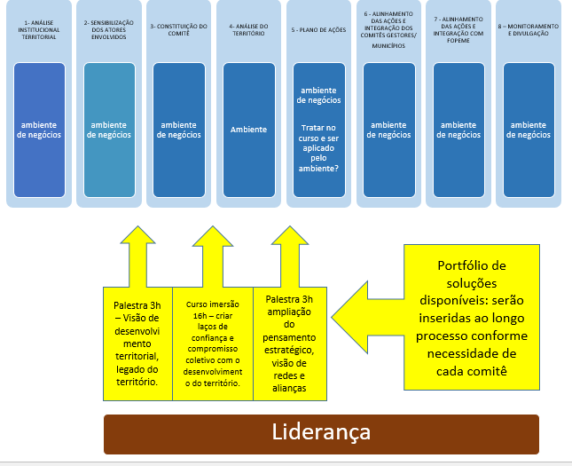
Processo de constituição de comitês territoriais

Slide 7
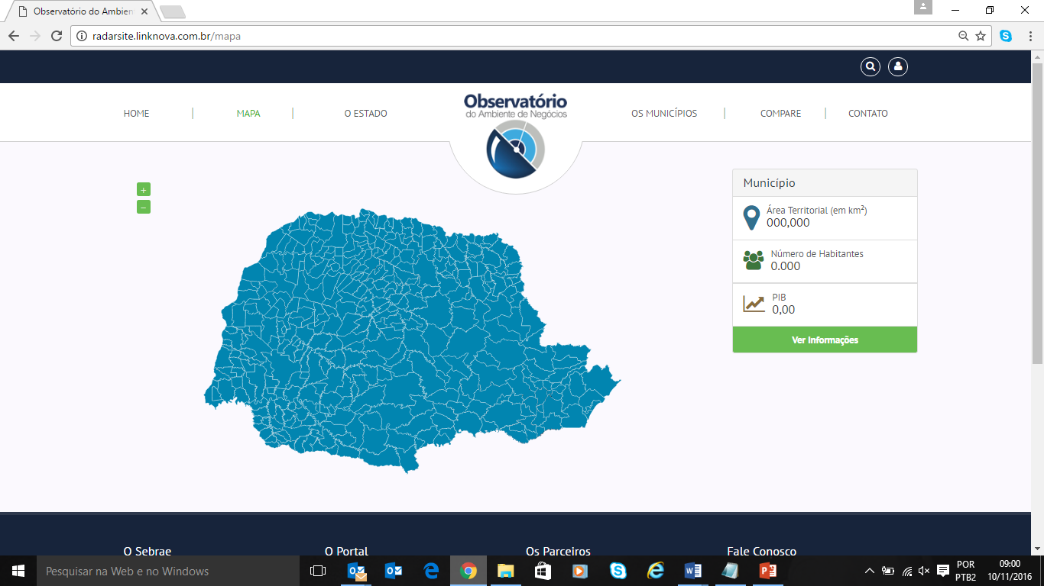
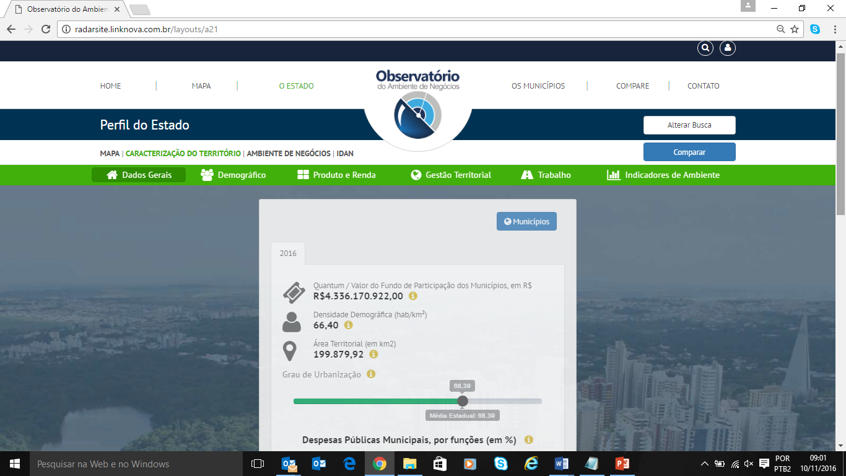

Slide 8
Temas do Ambiente de Negócios:
Serviços Financeiros
Compras Governamentais
Inovação e Tecnologia
Educação Empreendedora
Simplificação e Desburocratização
Associativismo
Acesso à justiça
Tributação

Slide 9
Comitês constituídos

Slide 10
Comitês com formação de lideranças

Slide 11
Planejamento dos comitês

Slide 12
Apresentação dos planejamentos no FOPEME

